Slide 1
Canvas简单游戏开发
作者：胡祥文
日期：2016/5/26

Slide 2
图形绘制
JS库
Canvas
SVG
WebGL
参考：7 Reasons to Consider SVGs Instead of Canvas
什么时候该用SVG，什么时候该用Canvas
WebGL、Canvas 还是 SVG？选择正确的 API
Getting started with WebGL
DOM vs. Canvas

Slide 3
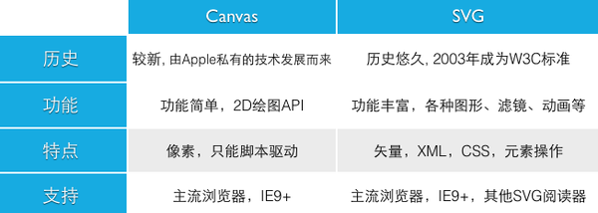
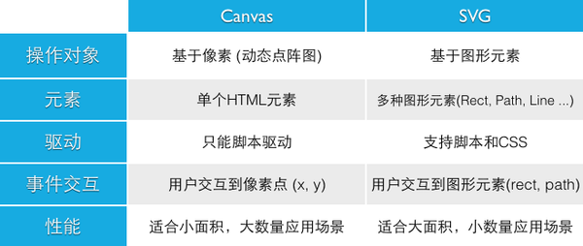
Canvas VS SVG

Slide 4
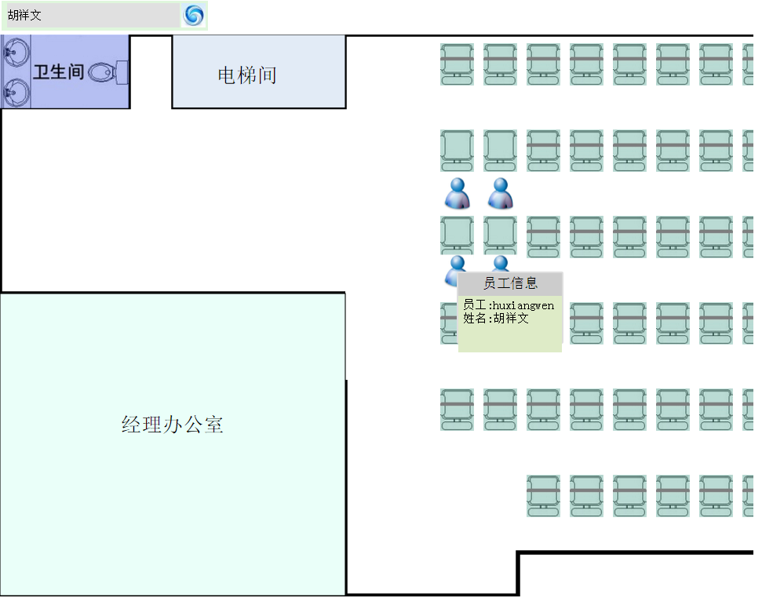
SVG Office Map演示
CSS3 楼层旋转
工位和人员平面图
搜索功能

Slide 5
小游戏
一幅背景
一个东东来点小动作
少许声音
撒点字幕
就是One Little游戏

Slide 6
Why Canvas?
我的理由：
简单粗暴，任性随意，快
我的担心：
分辨率的影响
性能

Slide 7
今天的小游戏
一个孤独的人，前面是一望无际的柱子，他有一个技能，跳跃。
他别无选择，一直往前，然后是死亡
……………………………..,这是一个悲惨的事故。
但是他还有一个技能，复活，无限复活。

Slide 8
游戏演示
计分板 ,消息板
程序员技能
背景
死亡条件
声音
操作选项，重新开始，暂停，继续

Slide 9
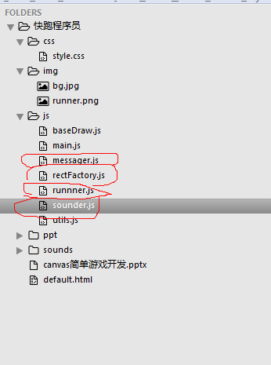
游戏设计 游戏模块
背景
主角
消息
声音
前三者都是图类
最后者为声音

Slide 10
游戏模块 绘图基础类
一听Canvas，哇塞，什么东西，没什么把握，其实
说是Canvas游戏，其实我们看看界面上究竟有哪集中图形
主角 – 图标
消息 – 文本
背景 – 矩形
简单的封装（baseDraw），然后我就可以装着不知道什么Canvas

Slide 11
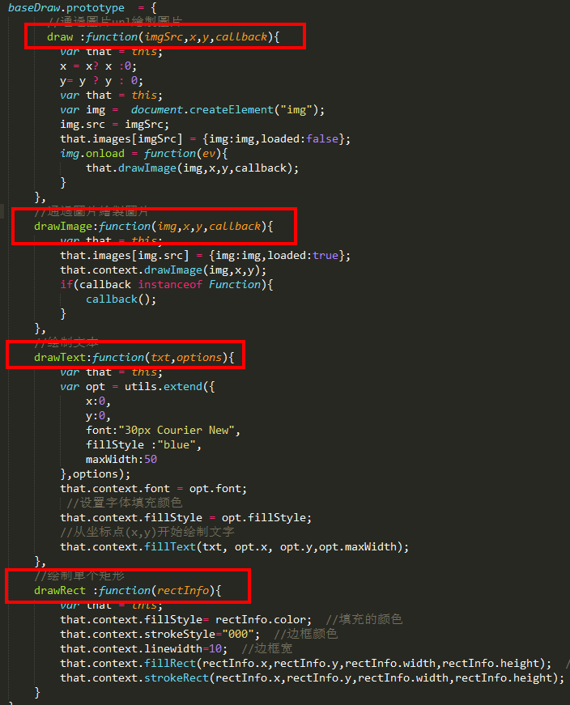
游戏模块 绘图基础类

Slide 12
游戏模块 绘图-主角
一个图片
敌动我不动（水平），水平背景移动【背景绘制】
我动敌不动（垂直），垂直我运动
我停敌停，我的暂停，会引发游戏的暂停等

Slide 13
游戏模块 绘图-背景
随机的柱子，上下间距
随机的柱子，左右间距
速度
离开屏幕的柱子
新的柱子
暂停，继续等操作

Slide 14
游戏模块 绘图-消息
文本消息
配置化

Slide 15
游戏模块 绘图-声音
HTML5 Audio
使用越简单越好

Slide 16
游戏模块 主模块和交互
主模块，驱动模块，runner
交互
主角和声音： 跳跃
主角和背景： 碰撞，游戏外围基本操作
主角和消息： 操作提示，计分板

Slide 17
代码 蜻蜓点水
Bla
Bla
Bla

Slide 18
下一步的思考
碰撞检测
人物角色动作
多个Canvas分层
背景（柱子）生成算法升级
图形生成和绘制分离
资源加载
声音处理
游戏录制
等等……………….

Slide 19
谢谢！

